Slide 1



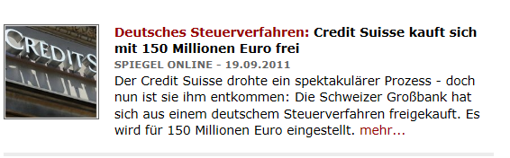
Steuermoral und Steuerethik

Slide 2

Frage:
Ist Steuerhinterziehung ein Kavaliersdelikt?
Die Presse online, 7. Mai 2011:

Slide 3
Ist Steuerhinterziehung ein Kavaliersdelikt?
Arbeitsauftrag:
Gestalten Sie ein Plakat mit Argumenten (Graphiken, Zeitungsausschnitten, Schlagzeilen usw.), warum Steuerhinterziehung
ein Kavaliersdelikt ist (Gruppe 1) bzw. warum
es KEIN Kavaliersdelikt ist (Gruppe 2)
Arbeitszeit: 30 Minuten

Slide 4
Was ist Steuermoral bzw. Steuerethik?
= die innere Einstellung der Steuerpflichtigen (jeder, der Steuern schuldet) zur Erfüllung oder Vernachlässigung ihrer Steuerpflicht.
Folgen einer „positiven“ inneren Einstellung: freiwillige Steuerehrlichkeit
Folgen einer „negativen“ inneren Einstellung: Steuerhinterziehung, Steuerflucht, Steuervermeidung
Steuerethik befasst sich im weiteren Sinne mit dem „richtigen“ Verhalten, wenn es um Aspekte des Steuerzahlens geht.
Quelle: http://www.spiegel.de/thema/steuermoral/

Slide 5
Experiment
Ablauf 1. Runde:
Sie, die SchülerInnen bilden einen „Staat“, in dem es 5 unterschiedliche, von Steuereinnahmen finanzierte Sozialleistungen (Bonbons), gibt.
Diese Sozialleistungen (Bonbons) sind in einem Topf =Sozialleistungstopf. Wenn die Lehrperson ein Zeichen gibt, können Sie sich 1 Minute lang, Sozialleistungen (Bonbons) aus diesem Topf nehmen.
„Sie können so viele Sozialleistungen in Anspruch nehmen, wie Sie für richtig halten!“
Die erste Runde ist vorbei, wenn der Sozialleistungstopf leer ist!
Notes:
Einfaches Beispiel um SchülerInnen das System von Sozialleistungen und deren Finanzierung zu veranschaulichen.
Free-Riding (Trittbrettfahrerproblem) im Steuerbereich wird thematisiert (kooperative Strategie versus individuelle Strategie – Problematik der Gemeingüter).

Slide 6
Experiment
Ablauf ab der 2. Runde:
Sie haben nun ein Einkommen von EUR 1.500,- und können frei wählen, welchen Prozentsatz dieses Einkommens, Sie als Steuer zahlen.
Schreiben Sie diesen Prozentsatz (anonym – ohne NAMEN!!!) auf die ausgeteilten leeren Karten und werfen diese in den Topf „Steuereinnahmen“.
Wenn die Lehrperson wieder ein Zeichen gibt, können Sie sich, wie in 1. Runde, 1 Minute lang, Sozialleistungen (Bonbons) aus dem Sozialleistungstopf nehmen.
Die nächste Runde ist jeweils vorbei, wenn der Sozialleistungstopf leer ist!
Notes:
Einfaches Beispiel um SchülerInnen das System von Sozialleistungen und deren Finanzierung zu veranschaulichen.
Free-Riding (Trittbrettfahrerproblem) im Steuerbereich wird thematisiert (kooperative Strategie versus individuelle Strategie – Problematik der Gemeingüter).

Slide 7

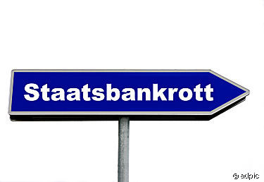
Experiment
AUSWERTUNGSPHASE/ DISKUSSION - REFLEXION
Wie konnte es zur Vernichtung des Sozialleistungstopfs kommen?
Jeder wollten zwar Sozialleistungen (Bonbons) in Anspruch nehmen, war jedoch nicht bereit, zu deren Finanzierung beizutragen (Steuern zahlen).
Warum hat sich jemand dafür entschieden, keine Steuern zu zahlen und trotzdem Sozialleistungen (Bonbons) zu konsumieren?
Trittbrettfahrer (Freeriding-Problem) – Sozialleistungen werden konsumiert, ohne einen Beitrag dafür zu leisten (auf Kosten „Anderer“).
Was würde in einem Staat passieren, wenn sich jeder so verhalten würde d.h. es würde keiner Steuern zahlen?

Slide 8
Experiment
AUSWERTUNGSPHASE/ DISKUSSION - REFLEXION
geringes Ausmaß an Sozialleistungen
nur wenige Sozialleistungen können in Anspruch genommen werden
sinkende Bereitschaft, Steuern zu zahlen
geringe Steuereinnahmen
Der Sozialleistungstopf bleibt leer …
Notes:
Nach 4-6 Runden tritt erfahrungsgemäß das Phänomen sinkender Steuermoral ein: Je mehr Runden gespielt werden, desto mehr sinkt der Steuersatz, den die SchülerInnen zur Finanzierung der Sozialleistungen abzugeben bereit sind, wodurch auch in jeder weiteren Runde die Anzahl der Sozialleistungen im Topf sinkt und das wettkämpfende Element immer stärker wird.

Slide 9
Sammeln Sie nun Ideen, wie man die Vernichtung des Sozialleistungstopfs verhindern könnte!

